Slide 1
第 二 章
基本体的投影

Slide 2
2.1 体的投影 —— 视图
一、体的投影
体的投影，实质上是构成该体的所有表面的投影总和。
V
W
H

Slide 3
二、三面投影与三视图
1.视图的概念
高
视图就是将物体向投影面投射所得的图形。
长
宽
主视图 —— 体的正面投影
俯视图 —— 体的水平投影
宽
左视图 —— 体的侧面投影
三等关系
2.三视图之间的度量对应关系
主视俯视长相等且对正
长对正
主视左视高相等且平齐
高平齐
俯视左视宽相等且对应
宽相等

Slide 4
3.三视图之间的方位对应关系
上
上
左
右
后
前
下
下
后
左
右
前
• 主视图反映：上、下 、左、右
• 俯视图反映：前、后 、左、右
• 左视图反映：上、下 、前、后

Slide 5
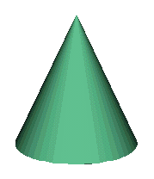
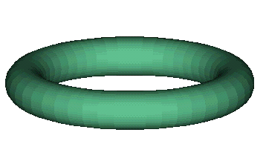
2.2 基本体的形成及其三视图
常见的基本几何体
平面基本体
曲面基本体

Slide 6
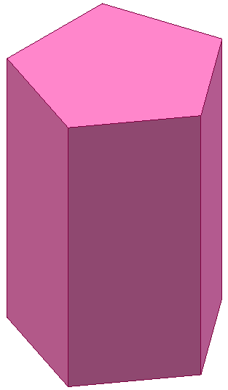
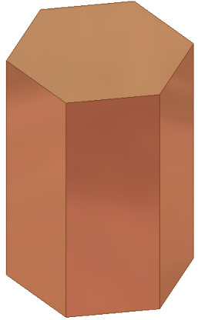
2.2 平面体的形成及其三视图
常见的平面基本体

Slide 7
一、平面基本体
1.棱柱
⑴ 棱柱的组成
由两个底面和几个侧棱面组成。侧棱面与侧棱面的交线叫侧棱线，侧棱线相互平行。
⑵ 棱柱的三视图
⑶ 棱柱面上取点
a′
a″
在图示位置时，六棱柱的两底面为水平面，在俯视图中反映实形。前后两侧棱面是正平面，其余四个侧棱面是铅垂面，它们的水平投影都积聚成直线，与六边形的边重合。
●
●
点的可见性规定：
若点所在的平面的投影可见，点的投影也可见；若平面的投影积聚成直线，点的投影也可见。
(b′)
b″
由于棱柱的表面都是平面，所以在棱柱的表面上取点与在平面上取点的方法相同。
●
●
b
●
a
●

Slide 8
二.平面体看图时需要注意的几个问题
1. 要把几个视图联系起来进行分析
例：

Slide 9
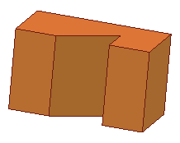
例：

Slide 10
2.注意抓住特征视图
形状特征视图
最能反映物体形状特征的视图

Slide 11
3 利用线框，分析表面相对位置关系。
视图中一个封闭线框一般情况下表示一个面的投影，线框套线框，则可能有一个面是凸出的、凹下的、倾斜的，或者是具有打通的孔。
两个线框相连，表示两个面高低不平或相交。

Slide 12
4. 注意图中虚实线变化，区分不同形体。
虽然三个视图基本相同，但由于主视图中线型不同，而对应结构不同的空间形体。

Slide 13
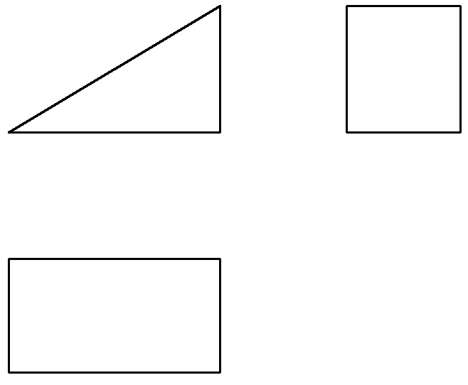
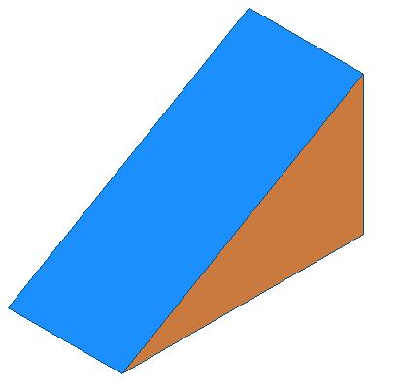
三. 读图

Slide 14
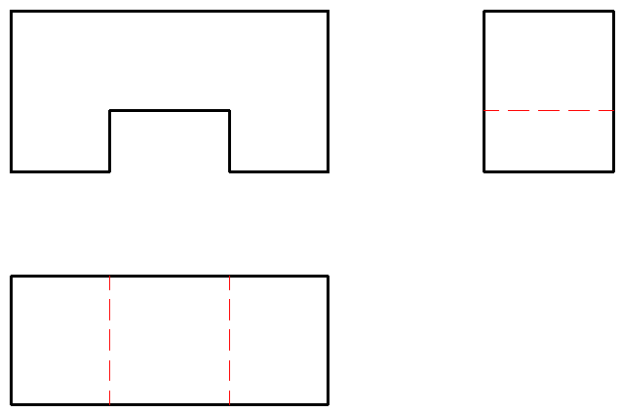
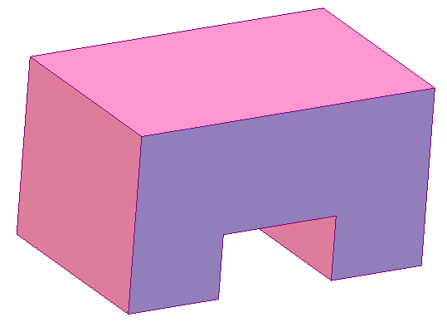

Slide 15
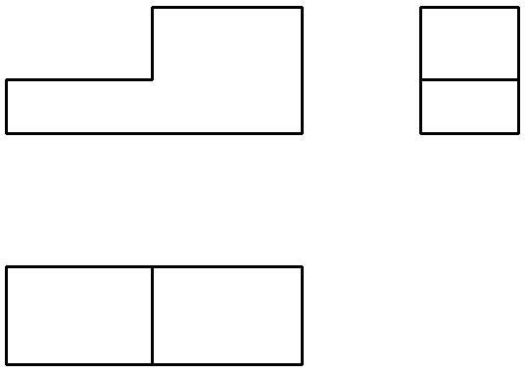
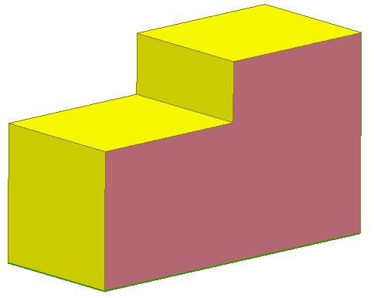

Slide 16
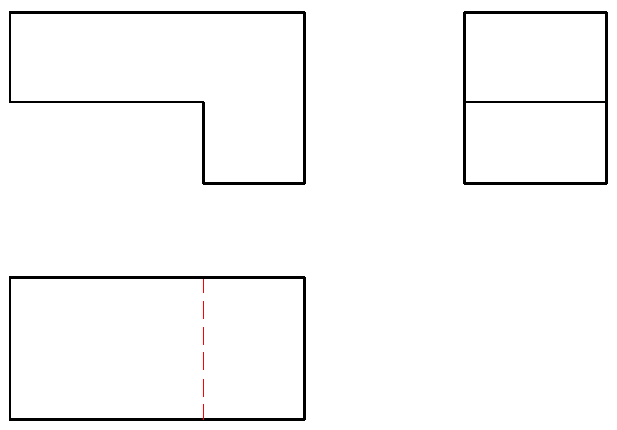
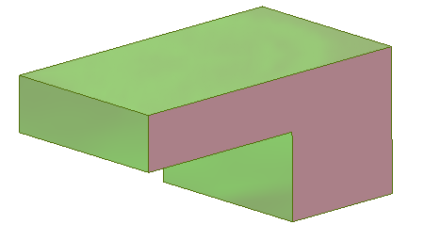

Slide 17
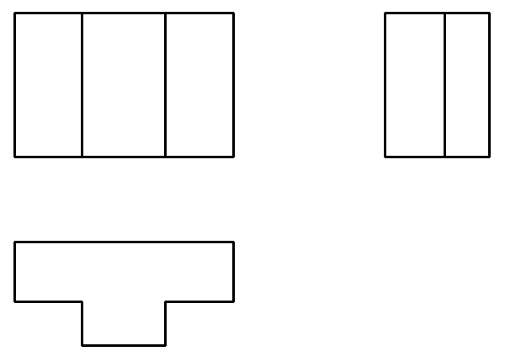
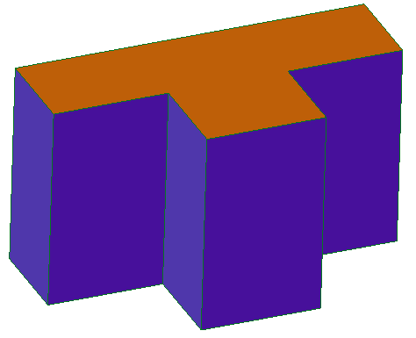

Slide 18
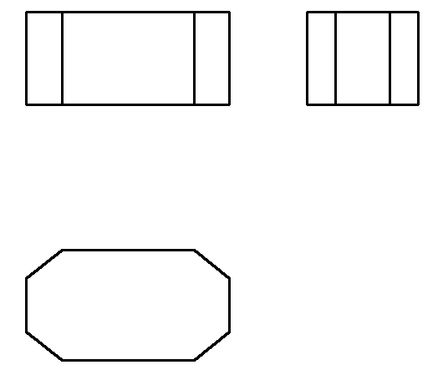
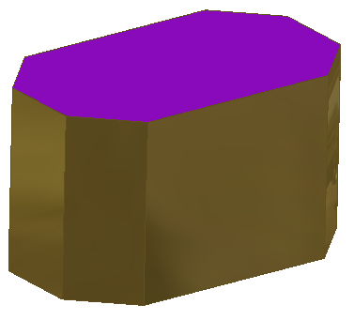

Slide 19
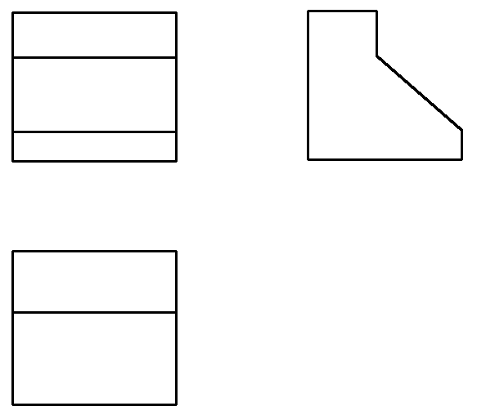
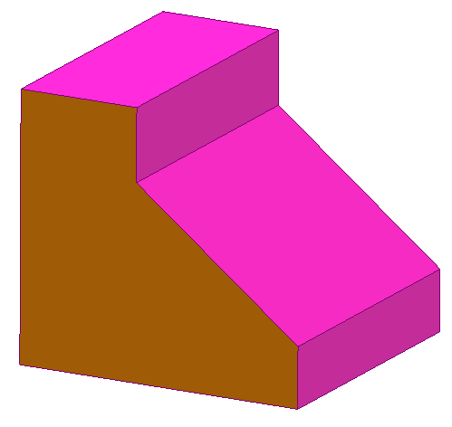

Slide 20
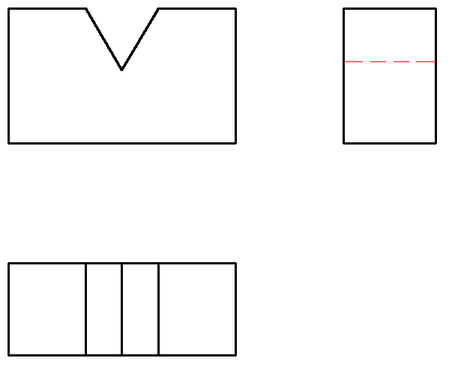
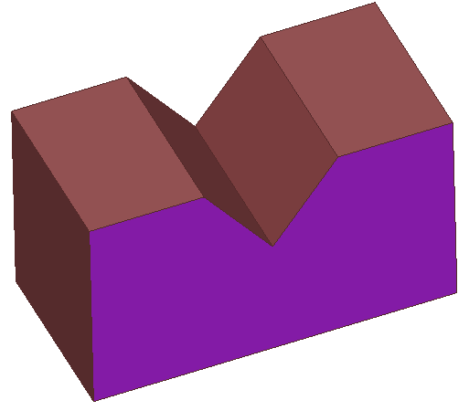

Slide 21
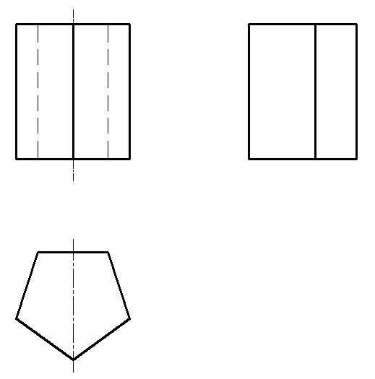
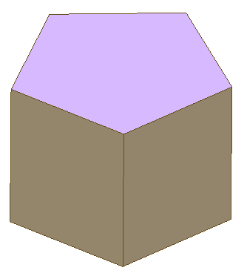

Slide 22
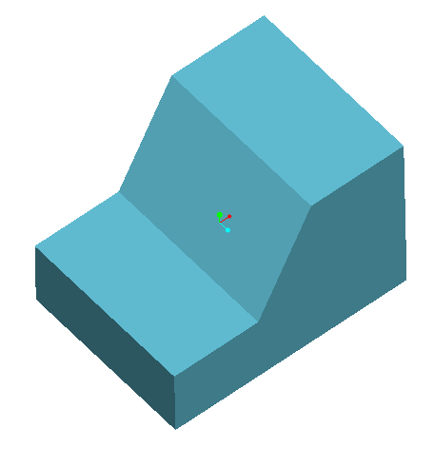

Slide 23
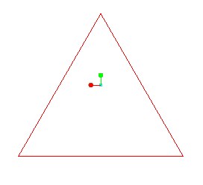
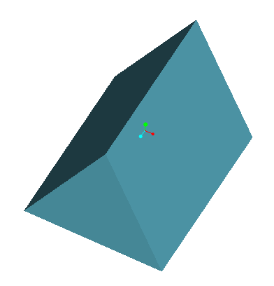

Slide 24
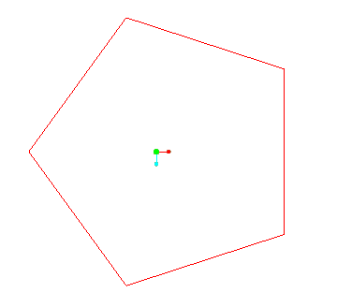
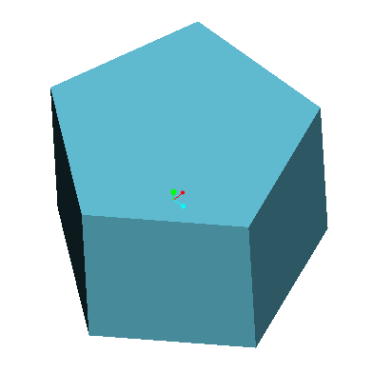

Slide 25
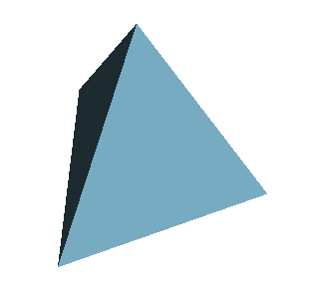

Slide 26
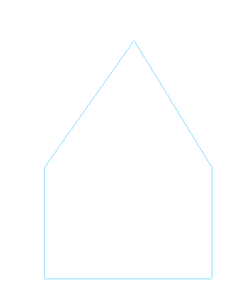
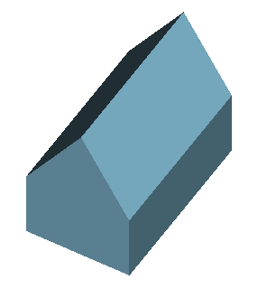

Slide 27
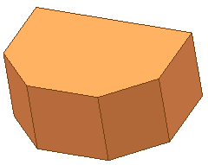
三. 已知二视图,求第三视图
1.投影分析
2.画三视图

Slide 28
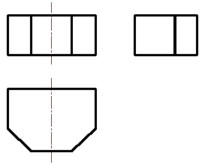
三.已知二视图,求第三视图
1.投影分析
2.画三视图

Slide 29
2.棱锥
⑴ 棱锥的组成
由一个底面和几个侧棱面组成。侧棱线交于有限远的一点——锥顶。
s′
s″
●
●
⑵ 棱锥的三视图
k′
k″
棱锥处于图示位置时，其底面ABC是水平面，在俯视图上反映实形。侧棱面SAC为侧垂面，另两个侧棱面为一般位置平。
●
n′
●
⑶ 在棱锥面上取点
n″
●
●
( )
a′
b′
c′
a″(c″)
b″
同样采用平面上取点法。
a
c
s
n
●
●
k
●
b

Slide 30
END

